Slide 1
《生本学材》一年级上册第一单元
准备课：数一数

Slide 2

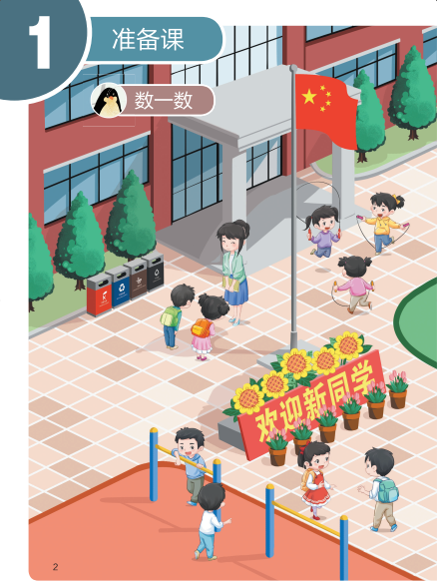
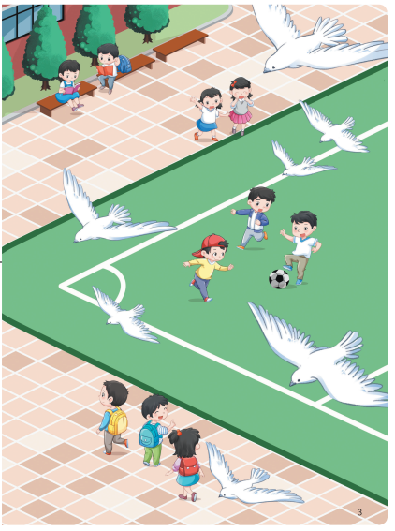
数一数
自由观察、交流：你看到了什么？
Notes:
出示主题图，让学生自由观察、交流：

Slide 3
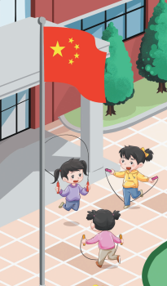

一、入学教育
爱祖国、爱校园
Notes:
出示主题图，让学生自由观察、交流：

Slide 4
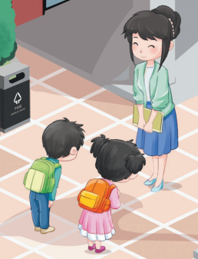
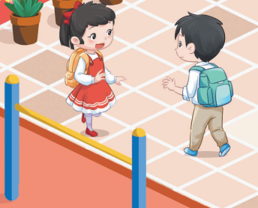
入学教育
尊敬老师、关爱同学
Notes:
出示主题图，让学生自由观察、交流：

Slide 5
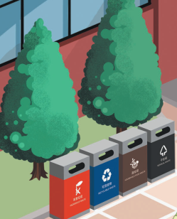
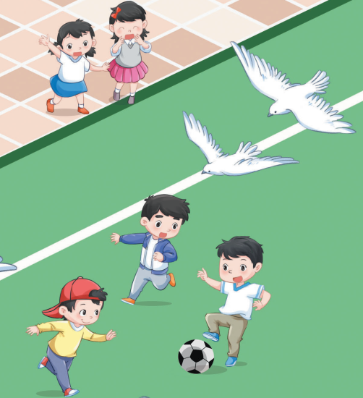
入学教育
热爱和平、爱护环境
Notes:
出示主题图，让学生自由观察、交流：

Slide 6
二、了解数数
自由数
Notes:
出示主题图，让学生自由观察、交流：

Slide 7
了解数数
有序数：从左往右、从上往下，圈一圈
Notes:
出示主题图，让学生自由观察、交流：

Slide 8

了解数数
有序数：数量是1的有什么？能画圈表示吗？会用数表示吗？
1
Notes:
依次点击出示：事物，画圈，数字（换图）
按数量顺序数，再画出相应数量的圈，建立抽象和一一对应的关系，最后出示数字

Slide 9
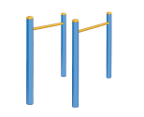
了解数数
有序数：数量是2的有什么？能画圈表示吗？会用数表示吗？
2
Notes:
依次点击出示：事物，画圈，数字（换图）
按数量顺序数，再画出相应数量的圈，建立抽象和一一对应的关系，最后出示数字

Slide 10
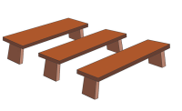
了解数数
有序数：数量是3的有什么？能画圈表示吗？会用数表示吗？
3
Notes:
依次点击出示：事物，画圈，数字（换图）
按数量顺序数，再画出相应数量的圈，建立抽象和一一对应的关系，最后出示数字

Slide 11
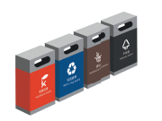
了解数数
有序数：数量是4的有什么？能画圈表示吗？会用数表示吗？
4
Notes:
依次点击出示：事物，画圈，数字（换图）
按数量顺序数，再画出相应数量的圈，建立抽象和一一对应的关系，最后出示数字

Slide 12

了解数数
有序数：数量是5的有什么？能画圈表示吗？会用数表示吗？
5
Notes:
依次点击出示：事物，画圈，数字（换图）
按数量顺序数，再画出相应数量的圈，建立抽象和一一对应的关系，最后出示数字

Slide 13

了解数数
有序数：数量是6的有什么？能画圈表示吗？会用数表示吗？
6
Notes:
依次点击出示：事物，画圈，数字（换图）
按数量顺序数，再画出相应数量的圈，建立抽象和一一对应的关系，最后出示数字

Slide 14

了解数数
有序数：数量是7的有什么？能画圈表示吗？会用数表示吗？
7
Notes:
依次点击出示：事物，画圈，数字（换图）
按数量顺序数，再画出相应数量的圈，建立抽象和一一对应的关系，最后出示数字

Slide 15
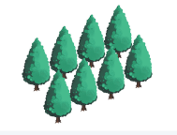
了解数数
有序数：数量是8的有什么？能画圈表示吗？会用数表示吗？
8
Notes:
依次点击出示：事物，画圈，数字（换图）
按数量顺序数，再画出相应数量的圈，建立抽象和一一对应的关系，最后出示数字

Slide 16
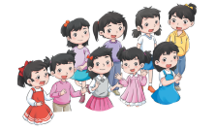
了解数数
有序数：数量是9的有什么？能画圈表示吗？会用数表示吗？
9
Notes:
依次点击出示：事物，画圈，数字（换图）
按数量顺序数，再画出相应数量的圈，建立抽象和一一对应的关系，最后出示数字

Slide 17
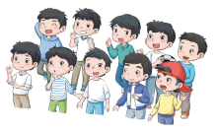
了解数数
有序数：数量是10的有什么？能画圈表示吗？会用数表示吗？
10
Notes:
依次点击出示：事物，画圈，数字（换图）
按数量顺序数，再画出相应数量的圈，建立抽象和一一对应的关系，最后出示数字

Slide 18
小结
数数方法
Notes:
依次点击出示：事物，画圈，数字（换图）
按数量顺序数，再画出相应数量的圈，建立抽象和一一对应的关系，最后出示数字

Slide 19
你学到了什么？

